Slide 1
STATISTIKA DAN PROBABILITAS
I.Made Aryantha Anthara, MT

Slide 2
Pendahuluan
Bobot Matakuliah
Distribusi Nilai
Silabus / SAP
Buku Referensi
Sistem Penilaian
Aturan perkuliahan
Pengenalan Statistika

Slide 3
Distribusi Nilai
Nilai A = 6 %
Nilai B = 9.5 %
Nilai C = 53 %
Nilai D = 9.5 %
Nilai E = 22 %

Slide 4
SAP / Silabus (1)
No | Materi
1 | Pendahuluan
2 | Ruang Lingkup Statistika
3 | Ukuran Pemusatan Data Tunggal
4 | Distribusi Frekuensi
5 | Ukuran Pemusatan Data Berkelompok
6 | Ukuran Pemusatan Data Berkelompok
7 | Ukuran Dispersi
8 | Ujian Tengah Semester

Slide 5
SAP / Silabus (2)
No | Materi
9 | Teori Probabiilitas
10 | Teorema Bayes
11 | Distribusi Probabilitas Diskrit
12 | Distribusi Probabilitas Diskrit
13 | Distribusi Probabilitas Kontinu
14 | Distribusi Probabilitas Kontinu
15 | Review Materi
16 | Ujian Akhir Semester

Slide 6
Buku referensi
Dajan, Anto (1984),Pengantar Metode Statistik,Jilid I dan II dan II,LP3ES, Jakarta.
J.Walpole, Ronald E & Myers, Raymond H (1986), Ilmu Peluang dan Statistika untuk Insinyur dan Ilmuwan, ITB.
Supranto,J.MA (1989), Statistik,Teori dan Aplikasi Jilid I dan II, Erlangga.

Slide 7
Sistem Penilaian
Kriteria | Bobot Penilaian
UTS | 40 %
UAS | 30 %
Tugas | 20 %
Quiz | 10 %

Slide 8
Aturan perkuliahan (1)
Kehadiran merupakan faktor terpenting dalam perkuliahan
Mahasiswa diberikan toleransi ketidakhadiran maksimal 3 kali selama satu semester. (diluar ijin dan sakit)
Jika absen lebih dari 3 kali, maka tidak diperkenankan mengikuti UTS atau UAS
Ijin dan sakit harus dilampiri dengan surat ijin dan surat sakit

Slide 9
Aturan perkuliahan (2)
Toleransi keterlambatan mahasiswa dalam perkuliahan adalah 15 menit
Toleransi keterlambatan dosen dalam perkuliahan adalah 10 menit
Dilarang keras menggunakan sandal/sepatu sandal ketika mengikuti perkuliahan

Slide 10
Statistik vs Statistika (1)
Selama ini banyak yang mengartikan bahwa statistik itu identik dengan statistika.
Padahal statistik itu berbeda dengan statistika
Statistik merupakan bagian dari statistika dan bukan sebaliknya.

Slide 11
Statistik vs Statistika (2)
Statistik : sekumpulan data/fakta, bilangan maupun non-bilangan, umumnya disusun dalam tabel dan atau diagram, yang melukiskan atau menggambarkan suatu persoalan.
Statistika : ilmu yang mempelajari cara-cara pengumpulan data/fakta, penyajian dan pengolahan data/fakta dan penganalisaannya serta cara pengambilan keputusan yang cukup beralasan berdasarkan analisis yang dilakukan.

Slide 12
Karakteristik Data
Objektif, sesuai dengan keadaan.
Representative, mewakili masalah yang dibahas.
Kesalahan baku/simpangan baku minimum.
Up to date / mutakhir.
Relevan, memiliki hubungan langsung dengan masalah yang dibahas.

Slide 13
Jenis Data
Jenis atau Sifat
DATA KUALITATIF, yaitu data yang berhubungan dengan kategori, karakteristik berwujud pertanyaan atau berupa kata-kata.
Sumber
DATA INTERNAL, data yang sumbernya diperoleh dari dalam unit (objek) penelitian.
Cara Memperoleh
DATA PRIMER, data yang diusahakan dan dimanfaatkan oleh orang pertama (data yang dihimpun langsung oleh peneliti).
Waktu Pengumpulan
DATA CROSS SECTION, data yang dikumpulkan pada suatu waktu tertentu yang menggambarkan keadaan/kegiatan pada waktu tertentu.
DATA KUANTITATIF, yaitu data yang berupa angka-angka atau variabel.
DATA EKSTERNAL, data yang sumbernya berasal dari luar unit (objek) penelitian.
DATA SEKUNDER, data yang digunakan atas usaha pihak lain.
DATA BERKALA, data yang dikumpulkan dari waktu ke waktu untuk memberikan gambaran tentang perkembangan suatu kegiatan dari waktu ke waktu.

Slide 14
Sampel vs Populasi
sampel
sampel
sampel
Populasi
Populasi: kumpulan dari seluruh elemen yang dapat dibedakan satu dengan yang lainnya.
Sampel: bagian dari populasi

Slide 15
Statistika menurut fungsi
Statistika deskriptif
Statistika Inferensi

Slide 16
Statistika Deskriptif
Menggambarkan dan menganalisis kelompok data yang diberikan tanpa penarikan kesimpulan mengenai kelompok data yang lebih besar

Slide 17
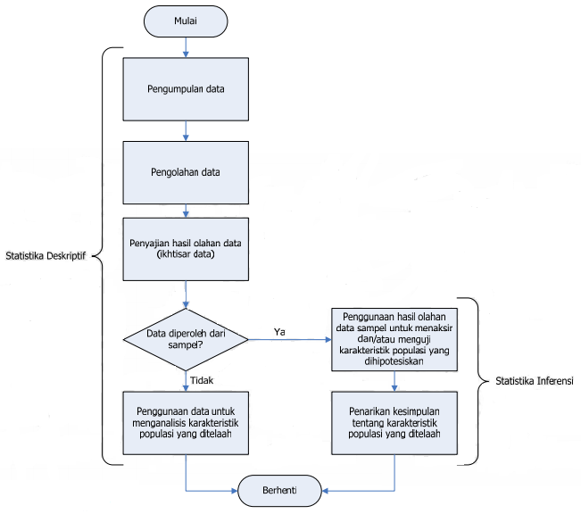
Statistika Inferensi
Penerapan metode statistik untuk menaksir dan/atau menguji karakteristik populasi yang dihipotesiskan berdasarkan data sampel

Slide 18
Pengumpulan Data (1)
Tujuannya adalah untuk mengetahui jumlah elemen dan juga karakteristik elemen yang dibutuhkan dalam suatu penelitian.
Elemen tersebut terdapat di dalam populasi dan sampel.

Slide 19
Pengumpulan Data (2)
Metode pengumpulan data :
  Sensus
  Sampling
Alat pengumpulan data :
  Wawancara
  Kuesioner
  Observasi langsung

Slide 20
Pengolahan Data
cara manual : Kalkulator bukan handphone
bantuan software :
  SPSS
  Win Qs
  Stat Fit

Slide 21
Penyajian Data
Hasil pengolahan data harus ditampilkan dalam bentuk yang menarik, sehingga bisa membuat orang tertarik untuk membacanya
Dapat ditampilkan dalam bentuk tabel, grafik atau gambar.

Slide 22
Contoh Kasus 1
Jumlah produksi tiap hari dari sebuah pabrik adalah sebagai berikut :
Hari 1 = 5 unit
Hari 2 = 3 unit
Hari 3 = 8 unit
Hari 4 = 9 unit
Hari 5 = 12 unit
Hari 6 = 6 unit
Hari 7 = 8 unit
Hari 8 = 9 unit
Hari 9 = 5 unit
Hari 10 = 4 unit

Slide 23
Contoh Kasus 2
Dari 30 orang yang diwawancara didapat hasil sebagai berikut:
10 orang suka matematika, 15 orang suka statistik, 13 orang suka akuntansi dan 2 orang suka fisika.

Slide 24
Penarikan Kesimpulan
Kriteria kesimpulan :
Menjawab tujuan penelitian
Hanya bisa dibuat setelah pengolahan dan analisis data selesai
Tidak berisi teori yang sudah ada sebelumnya

